Slide 1
Moving Memories
Affiche

Slide 2
Affiche abri
Kies zelf de meest geschikte realisatie software met alle geleerde technieken en vaardigheden van voorgaande projecten.
Leerdoelen
Algemene kennis en vaardigheden Adobe
Realisatie software illustrator, indesign, photoshop. Kennis en vaardigheden verder verbreden en verdieping.
Meer grip krijgen op realisatieprocessen en uitkomsten voorspellen.

Slide 3
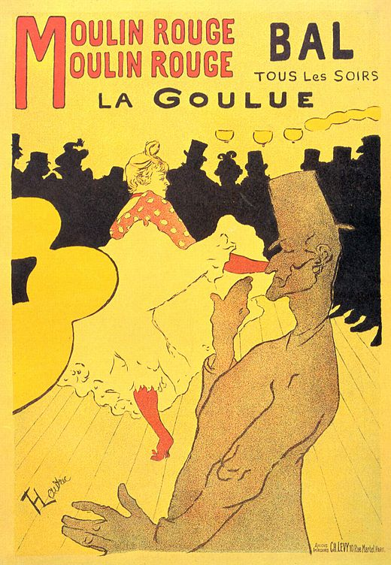
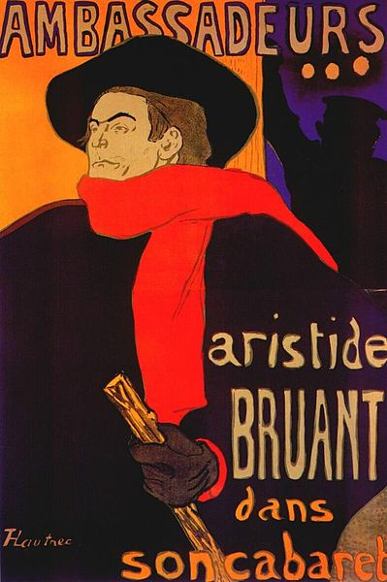
Henri de Toulouse-Lautrec (1864-1901)
Montmartre Parijs
graficus
kunstschilder

Slide 4
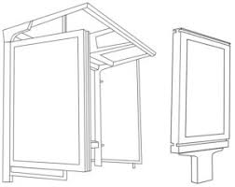
Affiche voor een Abri
Kies het formaat die bij een Abri hoort
Abri affiches hebben een afmeting van 1189 X 1750 mm, wat ongeveer 32x groter is dan het standaard A4 formaat is

Slide 5
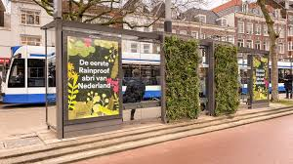
Affiche voor een Abri
Succescriteria
afbeelding in lijn of pixels, dpi, print.pdf
inleveren klassenpadlet en Simulise

